Slide 3
목 차
1.1
회로 소자
1.2
회로 설계의 이해
1.3
등가 저항과 개방/단락 회로

Slide 4
1.1 회로 소자
:: Keywords
전하 | 전류 | 전압 | 저항 | 옴의 법칙 | 전력 | 에너지

Slide 5


회로 소자
전하 : 회로의 출발점
전하 ^{Charge,} ^{q 또는 Q}
인위적 개념으로 가장 기본적 전기량
전기적 현상의 출발점
단위는 쿨롱(coulomb, [C])
음전하는 중성자가 전자를 추가로 얻을 때 띠는 성질
양전하는 중성자가 전자를 잃을 때 띠는 성질
음전하의 단위
양전하의 단위

Slide 6
회로 소자
전하 : 회로의 출발점
전하량 보존 법칙 Conservation law of electrical charge
전하는 새로 생성되거나 소멸되지 않고 단지 위치를 이동한다는 법칙
동일한 부호의 전하 사이에는 서로 밀어내는 힘이 작용
다른 부호의 전하 사이에는 서로 잡아당기는 힘이 작용
정해진 회로에서 전하의 총합은 변하지 않음

Slide 7
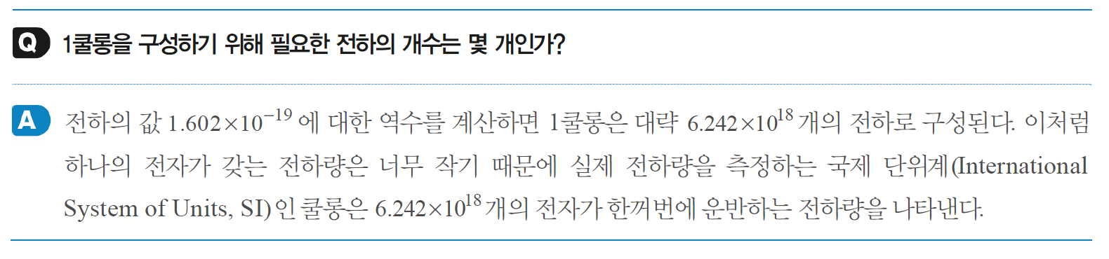
회로 소자

Slide 8
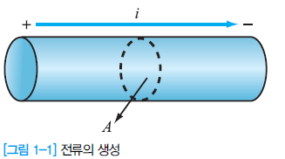

회로 소자
전류 : 전하의 시간 여행
전류 ^{Current,} ^{i 또는 I}
얼마나 많은 전하가 통과하는지를 시간의 변화에 따른 비율
단위는 암페어(ampere, [A])

Slide 9
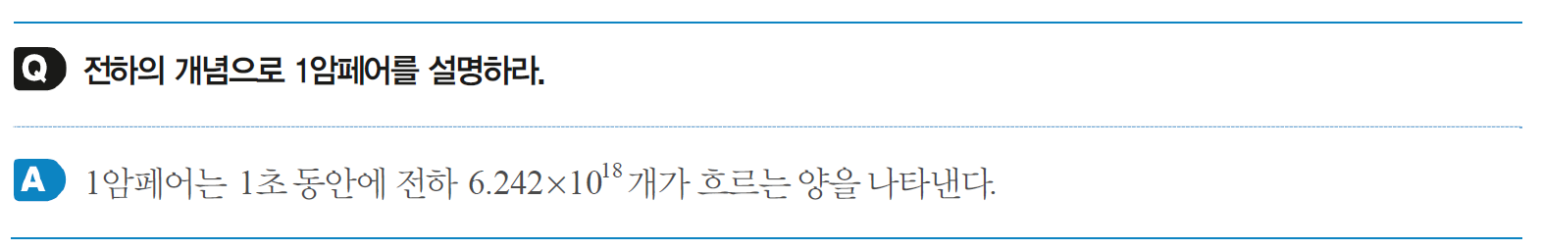
회로 소자
전류 : 전하의 시간 여행
전류는 전하의 흐름
진행 방향은 전하가 높은 값에서 낮은 값으로 흐르는 방향
즉, 전류의 진행 방향은 양에서 음으로 가는 방향

Slide 10

회로 소자
전압 : 전류의 동업자
전압 ^{Voltage, v 또는 V}
두 지점 사이의 전위차에 대한 상대적인 물리량
전류를 흐르게 하는 힘
단위는 볼트(volt, [V]), 1 [V]는 1 [joule/coulomb]과 동일
전압이 높으면 흐르는 전기의 힘도 강해 짐
전류-전압 특성 ^{I-V characteristic}
한 쪽을 알면 전류-전압(I-V) 특성 그래프를 통해 다른 한 쪽을 알 수 있음
I-V 특성 그래프의 가장 간단한 형태 - 일차 직선식으로 표시
상수 k 가 증가하면 전압은 증가, 반면에 전류는 감소하는 관계

Slide 11



회로 소자
저항 : 전류와 전압의 연결 다리
저항 ^{Resistance,} ^{R}
전압과 전류에 의해 결정되는 특정한 크기
전압과는 비례하고, 전류와는 반비례 관계
단위는 옴(ohm, [Ω]), 1옴은 단위량을 기준으로 다음과 같이 나타낼 수 있음
전도도 ^{Conductance,} ^{G}
저항의 역수 개념
얼마나 전류를 손실 없이 많이 보낼 수 있는지를 나타냄
단위는 지멘스(siemens, [S])

Slide 12
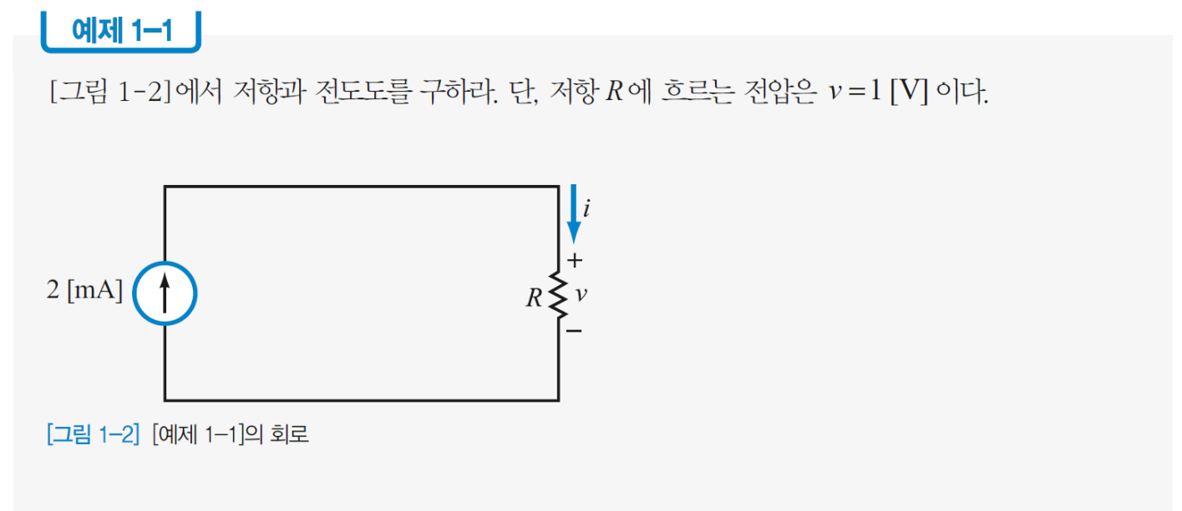
회로 소자

Slide 13


회로 소자
풀이
식 (1.4)를 이용하여 계산된 저항
혹은 R = 0.5 [kΩ]
전도도는 저항의 역수이므로 다음과 같음
혹은 G = 2 [mS]

Slide 14

회로 소자
옴의 법칙 : 전류는 전압에 비례, 저항에 반비례
옴의 법칙 ^{Ohm’s law}
전류의 세기는 두 점 사이의 전위차에 비례하고, 저항에 반비례한다는 법칙
전압값은 저항의 크기가 증가 및 감소하면 비례해서 변화
전류값은 저항의 크기가 증가 및 감소하면 반비례해서 변화

Slide 15
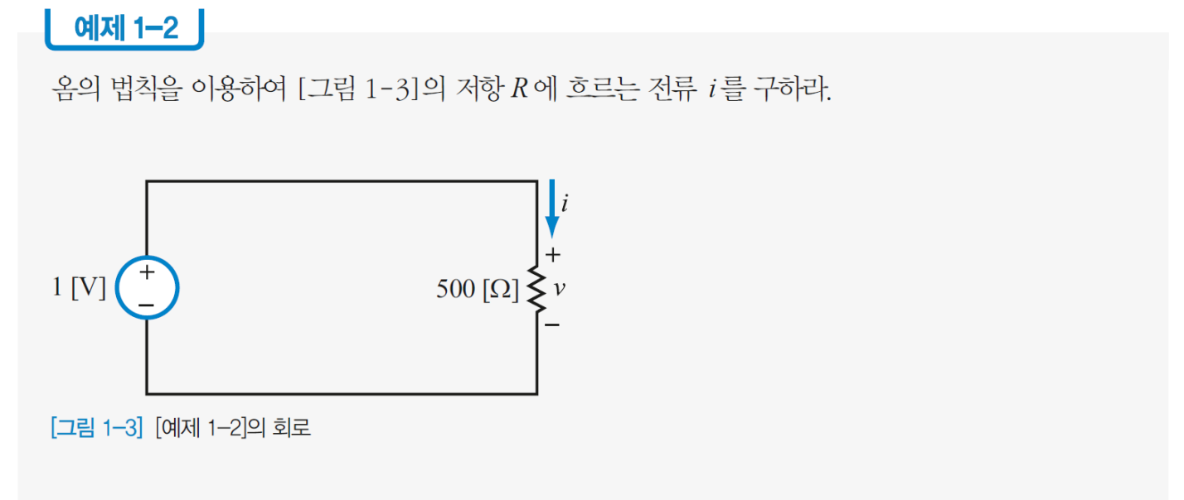
회로 소자

Slide 16

회로 소자
풀이
식 (1.6)을 이용하여 구한 전류
혹은 i = 2 ×10⁻³ [A]

Slide 17


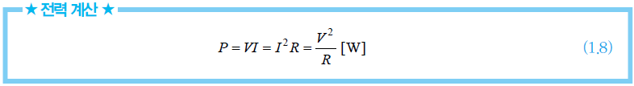

회로 소자
전력과 에너지 : 비슷하게 사용하지만 개념이 다르죠
전력 ^{Power, P}
단위 시간당 이루어진 일의 양
단위는 와트(watt, [W])
전도도를 이용하여 식 (1.8)을 다시 쓰면 다음과 같음

Slide 18
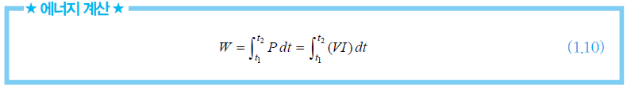
회로 소자
전력과 에너지 : 비슷하게 사용하지만 개념이 다르죠
에너지 ^{Energy, W}
일정 시간 동안 일을 할 수 있는 용량
단위는 주울(joule, [J])
에너지는 전력을 시간에 대해서 적분

Slide 19
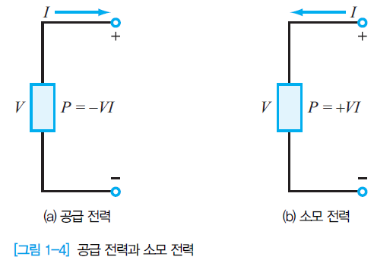
회로 소자
전력과 에너지 : 비슷하게 사용하지만 개념이 다르죠
전력 ^{Power, P}
양과 음의 극을 가지며, 에너지이므로 소모되거나 혹은 공급
전류가 높은 전압에서 낮은 전압으로 흐르면 전력은 소모, 부호는 양의 표시
전류가 낮은 전압에서 높은 전압으로 흐르면 전력은 공급, 부호는 음의 표시

Slide 20
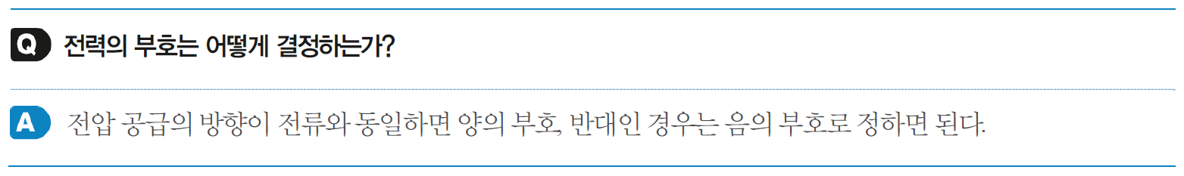
회로 소자
전력과 에너지 : 비슷하게 사용하지만 개념이 다르죠
전력 ^{Power, P}
소모된 전력^{dissipated power}과 공급된 전력^{supplied power}의 관계
소모된 전력 = -공급된 전력
에너지 보존 법칙에 의해 순간 시간에서의 전력 총합은 0

Slide 21
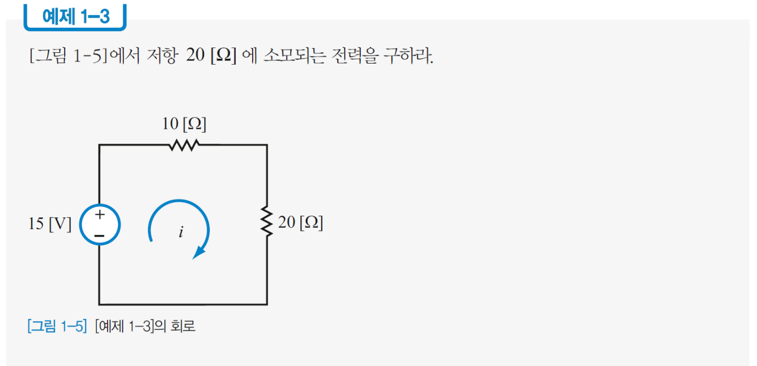
회로 소자

Slide 22

회로 소자
풀이
옴의 법칙을 이용하여 구하는 전류
저항 20 [Ω]에 걸리는 전압
저항 20 [Ω]에 흐르는 전력
전력이 양의 값을 나타내므로 소모되는 전력

Slide 23
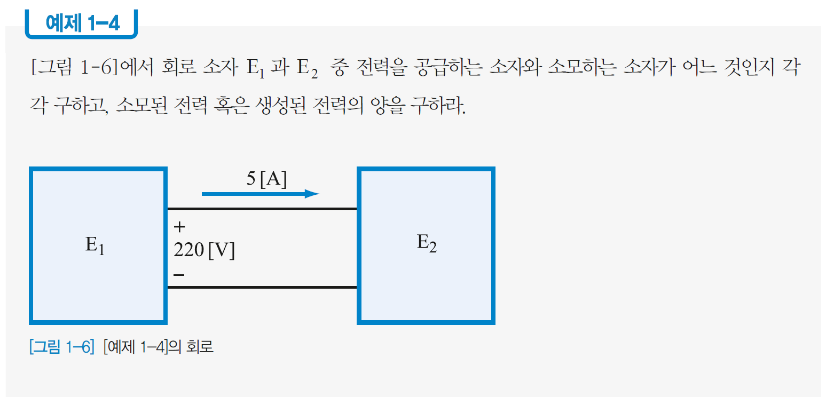
회로 소자

Slide 24
회로 소자
전력과 에너지 : 비슷하게 사용하지만 개념이 다르죠
풀이
회로 소자 E₁에 걸쳐 있는 전압원 220 [V]는 아래(-)에서 위(+) 방향
전류 5 [A]의 방향은 (+), (-)이므로 전압원과 전류의 방향이 반대
전력은 음의 부호를 가지며 다음과 같이 구함
회로 소자 E₁은 공급원으로서 전력을 공급
회로 소자 E₂는 부하(load) 로서 같은 전력 1100 [W]를 소모(흡수)

Slide 25
1.2 회로 설계의 이해
:: Keywords
분기 | 접점 | 루프 | 그물망 | 저항계 | 전류계 | 전압계 | 전압원 | 전류원 | 키르히호프의 법칙

Slide 26
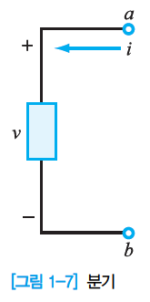
회로 설계의 이해
회로 설계의 기본 용어 : 회로 설계를 이해하는 데 꼭 필요해요!
단자 ^{Terminal}
전류 흐름의 출입구 역할
분기 ^{Branch}
두 개의 단자 a 와 b 사이에 연결되어 있는 부분

Slide 27
회로 설계의 이해
회로 설계의 기본 용어 : 회로 설계를 이해하는 데 꼭 필요해요!
분기 ^{Branch}
a 와 b 사이의 전위차를 나타내는 분기 전압 v_{ab}
식 (1.11)은 v_{a}에서 v_{b}를 빼는 형태로 지정, 즉 v_{ba} > 0
[그림 1-7]에서 시간 t 에 대해 a의 전위(+연결)는 b의 전위(-연결)보다 큰 값
v_{ba}는 v_{b} - v_{a}로 표시, 논리적으로 v_{ab} = -v_{ba}
a의 전위(-연결)는 b의 전위(+연결)보다 작은 값이면 v_{ab} < 0

Slide 28
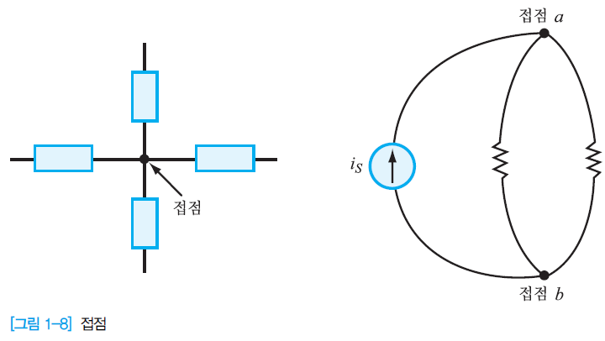
회로 설계의 이해
회로 설계의 기본 용어 : 회로 설계를 이해하는 데 꼭 필요해요!
접점 ^{Node}
두 개 혹은 그 이상 분기들이 만나는 공통 지점
실제 접점에서 금속선이 서로 연결
저항값은 완전히 0이 아닌 작은 값

Slide 29
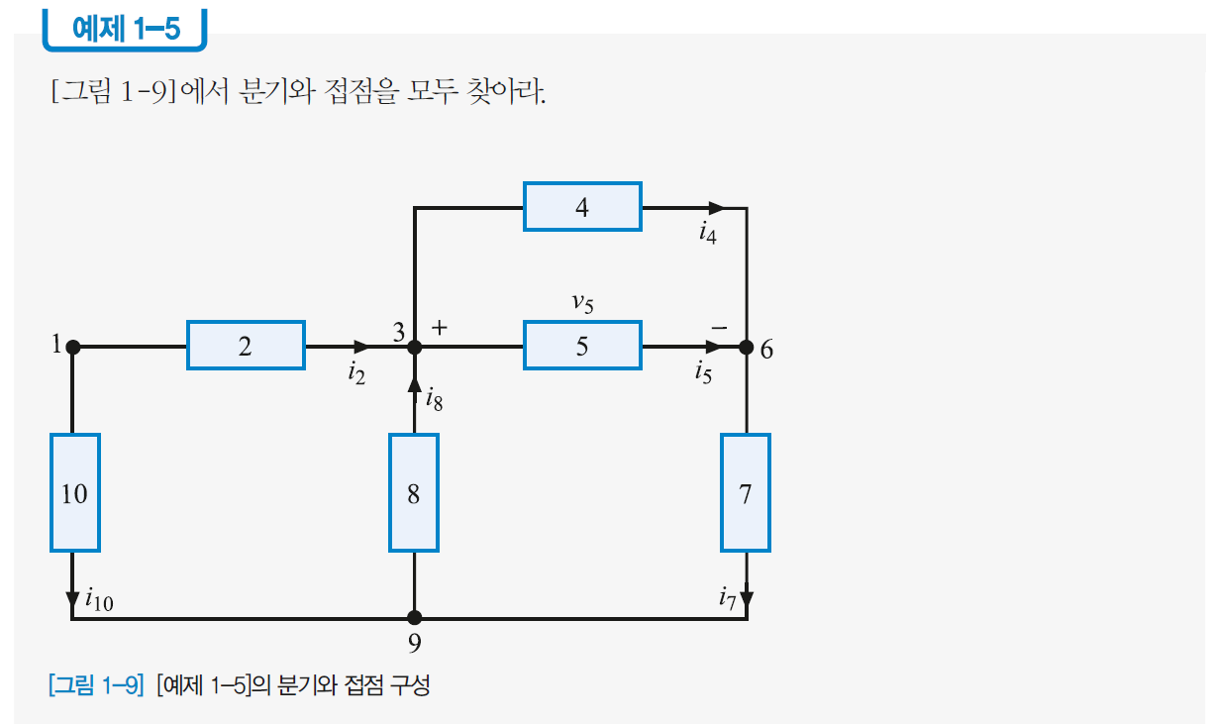
회로 설계의 이해

Slide 30
회로 설계의 이해
풀이
분기 : 2, 4, 5, 7, 8, 10
접점 : 1, 3, 6, 9
전압 v₅와 전류 i₅는 단자 3과 6 사이에 흐르는 분기 전압 및 분기 전류

Slide 31
회로 설계의 이해
회로 설계의 기본 용어 : 회로 설계를 이해하는 데 꼭 필요해요!
루프(폐회로) ^{Loop}
분기의 연결이 닫혀 있음
루프가 되기 위한 조건
❶ 전체 그래프를 구성하는 부분 그래프가 서로 연결
❷ 부분 그래프의 두 분기들이 정확하게 각 접점을 한 번만 통과
중복되지 않는 접점으로 구성되는 경로 중에서 시작 접점과 끝나는 접점은 서로 같음

Slide 32
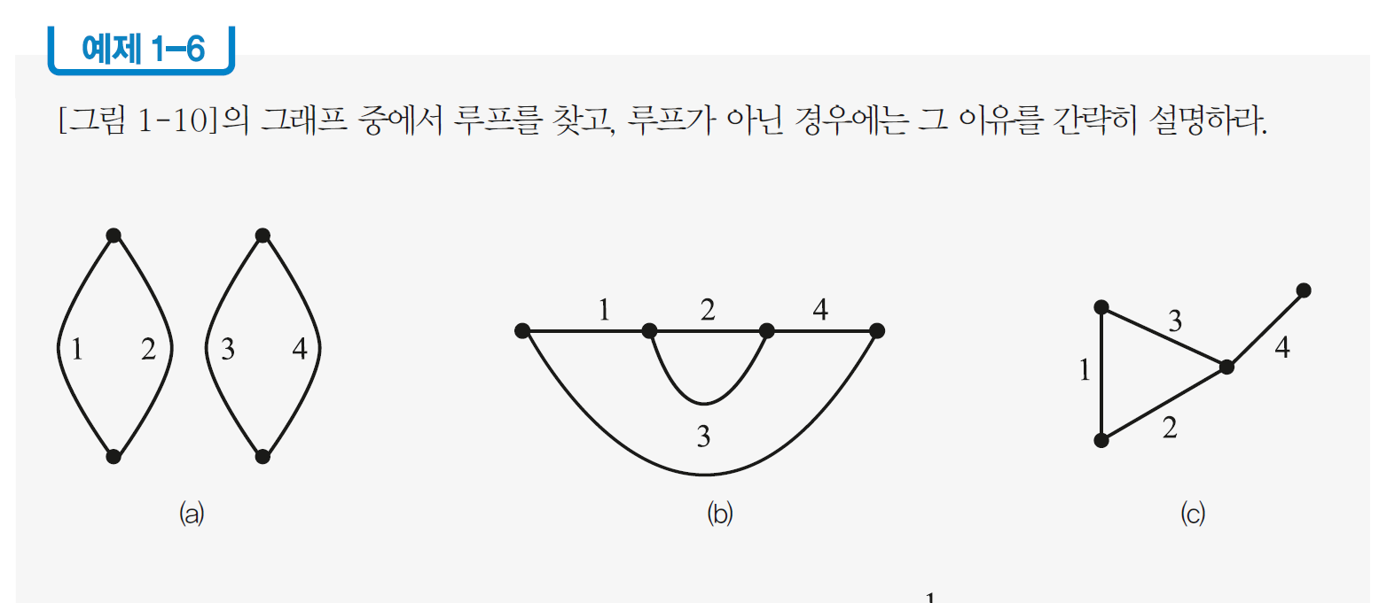
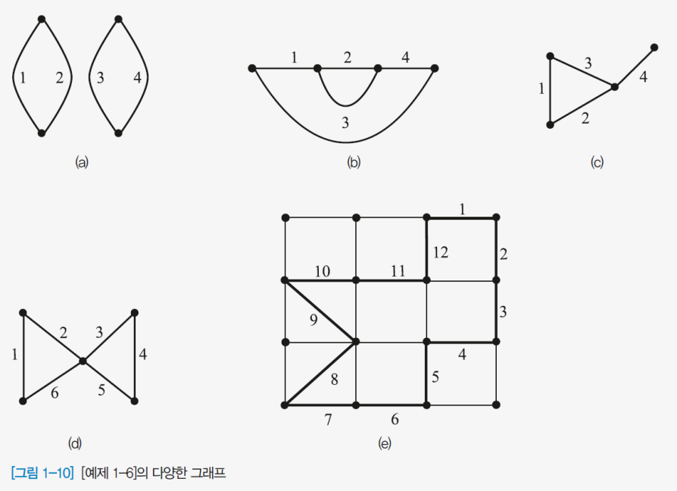
회로 설계의 이해

Slide 33
회로 설계의 이해
풀이
루프 조건 만족: (e)
(a) : 조건 ❶에 위반되어 루프가 아님
(b), (c), (d) : 조건 ❷에 위반되어 루프가 아님

Slide 34
회로 설계의 이해
회로 설계의 기본 용어 : 회로 설계를 이해하는 데 꼭 필요해요!
그물망 ^{Mesh}
하나의 루프가 다른 루프를 포함하지 않는 닫힌 회로
루프의 특수한 형태

Slide 35
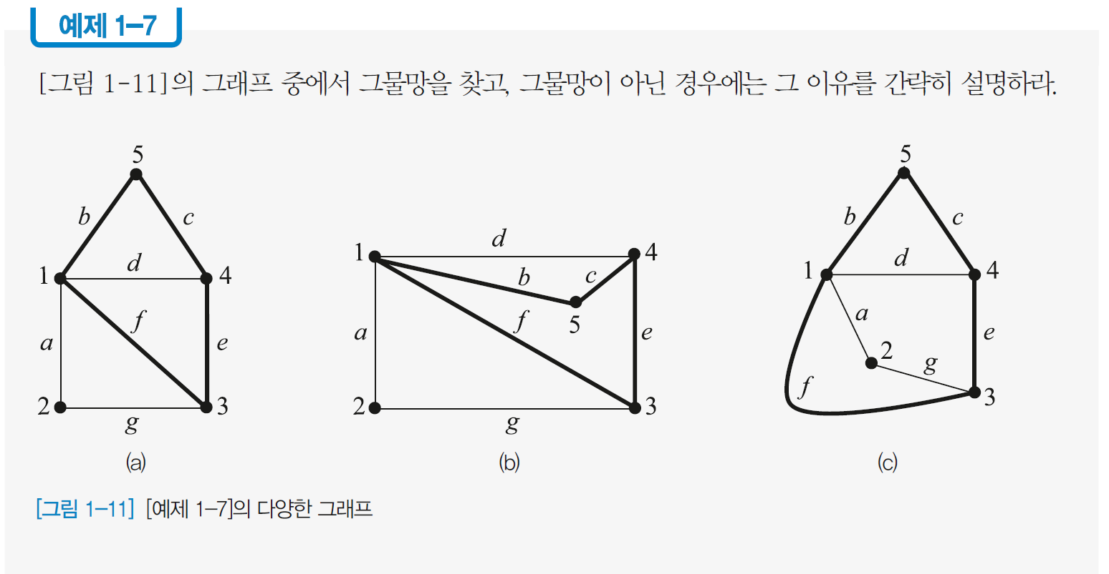
회로 설계의 이해

Slide 36
회로 설계의 이해
풀이
그물망 : (b)
(a) : 내부에 루프 def 를 포함하므로 그물망이 아님
(c) : 그물망의 바깥쪽에 분기를 포함하지 않는 특별한 그물망
그래프의 외부 그물망이라 부름

Slide 37
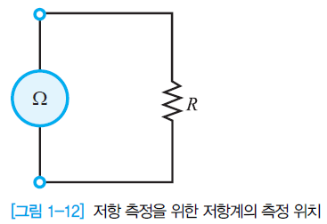
회로 설계의 이해
회로의 측정 장치 : 스마트한 회로 측정이 필요해요
저항계 ^{Ohmmeter} 와 저항의 색 코드
저항계는 저항 한 가지만 측정
저항계의 눈금은 옴(ohm, [Ω]) 단위

Slide 38
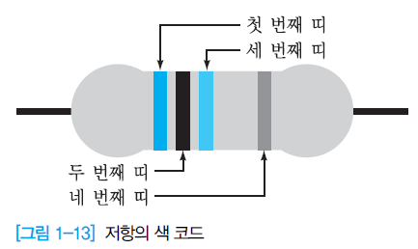
회로 설계의 이해
회로의 측정 장치 : 스마트한 회로 측정이 필요해요
저항의 색 코드 읽는 방법
첫 번째 띠 : 두 자리 저항값의 십의 자리
두 번째 띠 : 두 자리 저항값의 일의 자리
세 번째 띠 : 저항값의 단위를 10의 지수승으로 표시
네 번째 띠 : 저항의 오차 범위

Slide 39
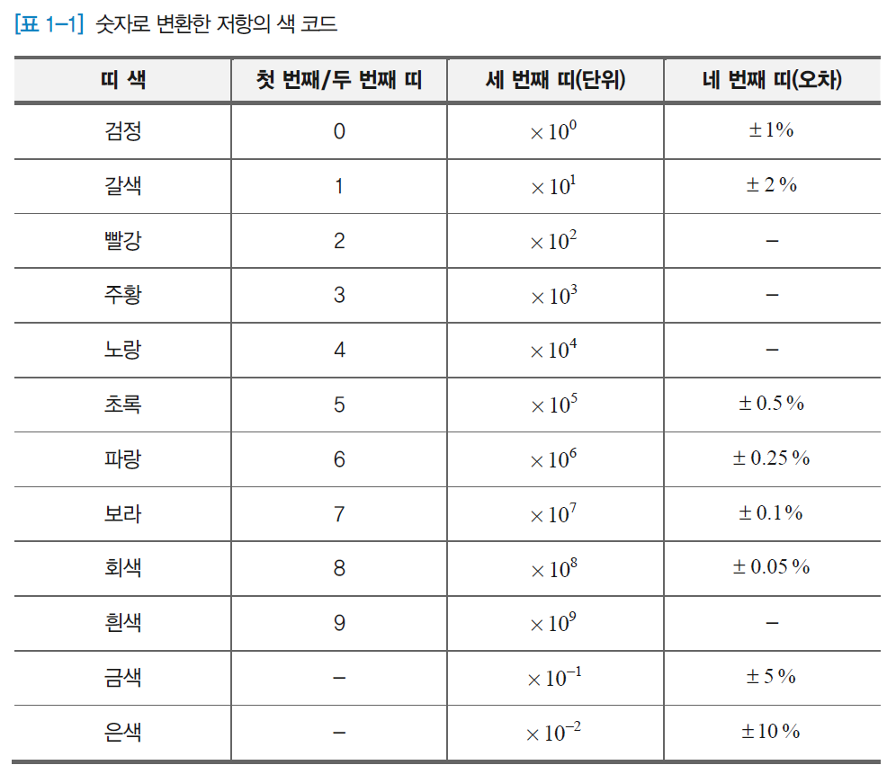
회로 설계의 이해
회로의 측정 장치 : 스마트한 회로 측정이 필요해요

Slide 40
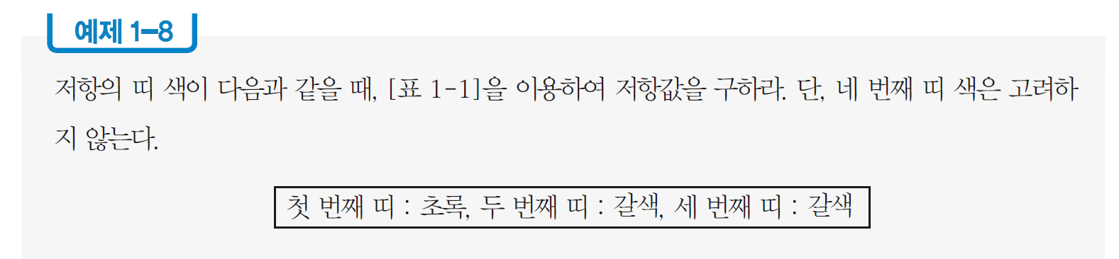
회로 설계의 이해

Slide 41
회로 설계의 이해
풀이
저항값은 510 [Ω]
(50 + 1) × 10¹ = 510

Slide 42
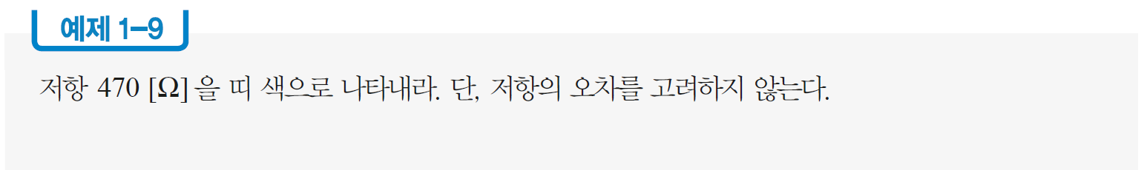
회로 설계의 이해
풀이
470 = (40 + 7) × 10¹
첫 번째 띠 : 노랑
두 번째 띠 : 보라
세 번째 띠 : 갈색
470 [Ω]

Slide 43
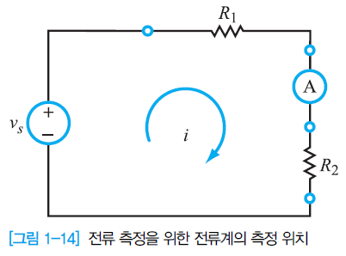
회로 설계의 이해
회로의 측정 장치 : 스마트한 회로 측정이 필요해요
직류 및 교류를 측정하는 전류계 ^{Ammeter}
전류계의 바늘이 가리키는 눈금을 읽어서 전류의 세기를 측정
전류계를 회로에 직렬로 연결
전류계의 극이 바뀌면 눈금의 지침도 반대로 움직이므로 주의!
내부 저항 값을 작게 할수록 측정하는 전류 값의 정확도는 향상

Slide 44
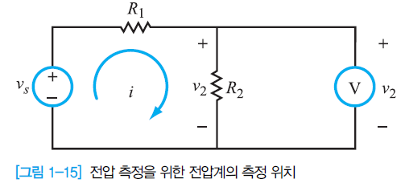
회로 설계의 이해
회로의 측정 장치 : 스마트한 회로 측정이 필요해요
전위차를 측정하는 전압계 ^{Voltmeter}
회로 소자에 흐르는 전압을 측정
측정하려는 전압이 걸리는 소자에 가로질러 연결
전류계와는 반대로, 전압계는 회로에서 병렬 연결로 접속

Slide 45
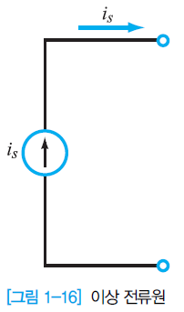
회로 설계의 이해
회로의 측정 장치 : 스마트한 회로 측정이 필요해요
전압 발생을 위한 전류원 ^{Current source}
회로에 일정 전류를 공급하는 역할
이상 전류원 ^{Ideal current source}
양 단자를 통해서 흐르는 전압과 상관없음
전류를 미리 규정된 값으로 유지할 수 있는 전류원
이론적으로 무한대의 전력을 공급

Slide 46
회로 설계의 이해
회로의 측정 장치 : 스마트한 회로 측정이 필요해요
전류의 양을 결정하는 전압원 ^{Voltage source}
회로에 일정 전압을 공급하는 역할
독립 ^{Independent} 전압원은 전압원의 전압이 다른 소자의 전압
전류에 영향을 받지 않음
종속 ^{dependent} 전압원은 전압원의 전압이 다른 소자의 전압
전류에 의해 결정

Slide 47
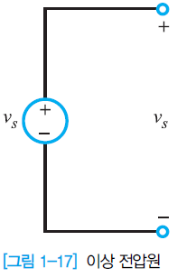
회로 설계의 이해
회로의 측정 장치 : 스마트한 회로 측정이 필요해요
이상 전압원 ^{Ideal voltage source}
양 단자를 통해서 흐르는 전류와 상관 없음
미리 정해진 값의 전압을 제공
이론적으로 무한대의 전력을 공급

Slide 48
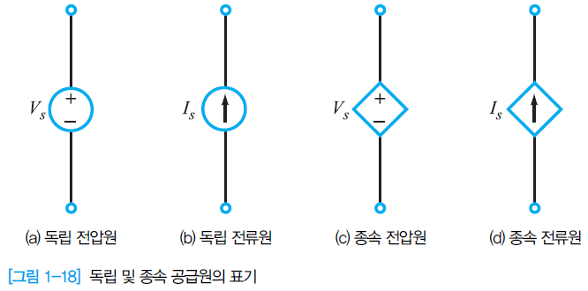
회로 설계의 이해
회로의 측정 장치 : 스마트한 회로 측정이 필요해요
독립 공급원 및 종속 공급원의 표기
독립 공급원은 원형
종속 공급원은 다이아몬드

Slide 49
회로 설계의 이해
키르히호프의 전류 법칙 : 회로 해석에 꼭 필요한 법칙이죠!
키르히호프의 전류 법칙 Kirchhoff’s current law, KCL, 접점 법칙 또는 전류 법칙
전하 보존 법칙을 기반
접점에서 들어가거나 나오는 전류의 합은 항상 0
전류가 통과하면서 서로 만나는 접점을 기준
접점으로 들어오는 전류와 접점에서 나가는 전류의 합은 같음
하나의 접점으로 들어가는 전류의 방향을 양의 부호로 표시
반대로 동일한 접점에서 나가는 전류의 방향은 음의 부호로 표시

Slide 50
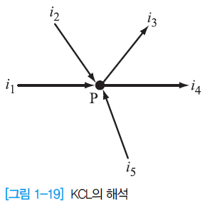
회로 설계의 이해
키르히호프의 전류 법칙 : 회로 해석에 꼭 필요한 법칙이죠!
키르히호프의 전류 법칙 Kirchhoff’s current law, KCL, 접점 법칙 또는 전류 법칙
접점으로 들어가는 모든 전류를 양의 부호로 결정하면 접점으로부터 나가는 모든 전류는 음의 부호로 결정
KCL에 의해서 전류의 합은 0이므로 i₁ + i₂ - i₃ - i₄ + i₅ = 0
접점으로 들어가는 모든 전류를 음의 부호로 결정하고 위의 과정을 반복하면 -i₁ - i₂ + i₃ + i₄ - i₅ = 0

Slide 51
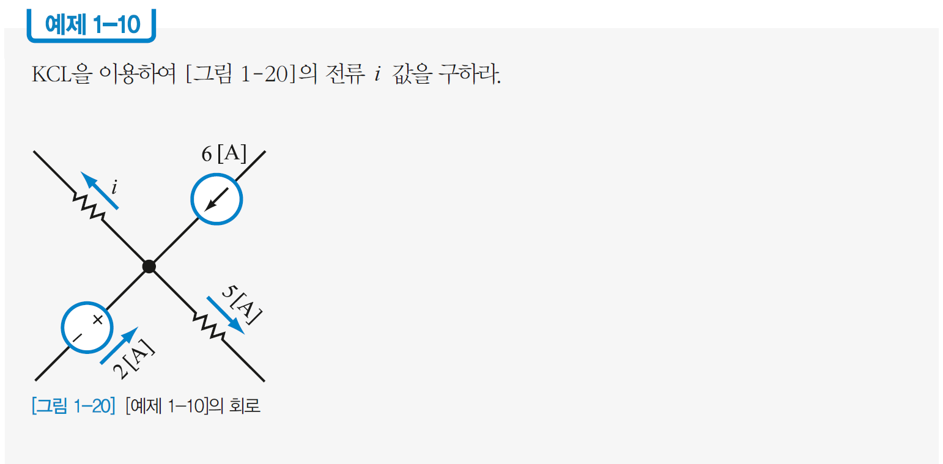
회로 설계의 이해

Slide 52
회로 설계의 이해
풀이
접점으로 들어가는 전류를 양의 부호로 설정
나오는 전류에는 음의 부호를 붙임
KCL을 적용
-i -5 + 6 + 2 = 0
구하고자 하는 전류값
i = 3[A]

Slide 53
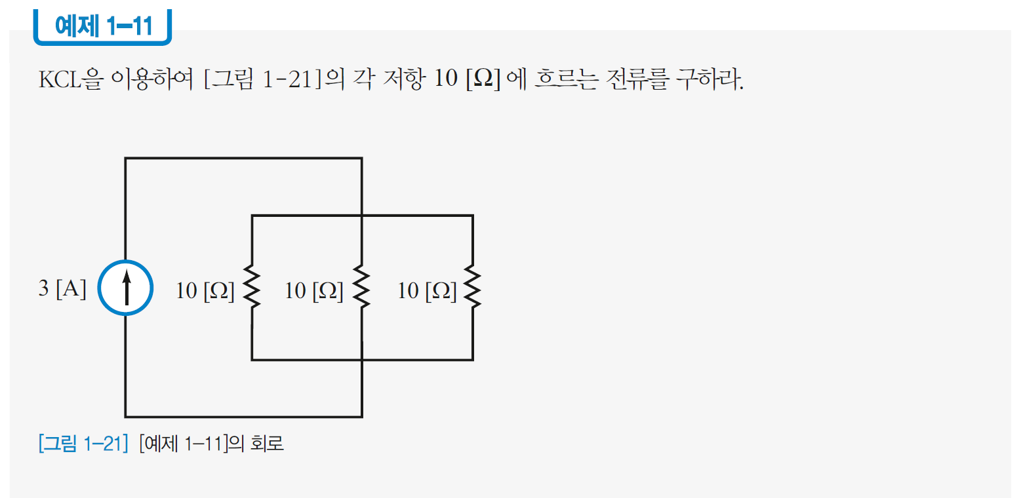
회로 설계의 이해

Slide 54

회로 설계의 이해
풀이
전류원에 흐르는 전류 3[A]는 병렬로 연결된 세 저항 10 [Ω]에
동일하게 나누어 흐름
각 저항에 흐르는 전류

Slide 55
회로 설계의 이해
키르히호프의 전압 법칙 : 이 법칙도 회로 해석에 꼭 필요해요
키르히호프의 전압 법칙 Kirchhoff’s voltage law, KVL, 루프 법칙 또는 전압 법칙
에너지 보존 법칙을 기반
루프를 통과하는 모든 분기 전압의 대수합은 0
루프의 시계 방향 혹은 반시계 방향 중 한쪽을 참고 방향으로 정함
각 분기를 흐르는 전압 방향이 참고 방향과 일치하면 양의 부호를 붙임
일치하지 않는 경우는 음의 부호를 붙임

Slide 56
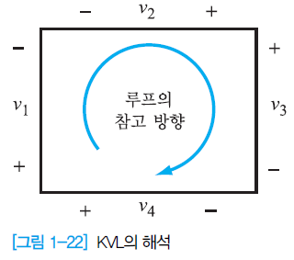
회로 설계의 이해
키르히호프의 전압 법칙 : 이 법칙도 회로 해석에 꼭 필요해요
키르히호프의 전압 법칙 Kirchhoff’s voltage law, KVL, 루프 법칙 또는 전압 법칙
루프의 참고 방향을 시계 방향으로 정함
KVL에 의해 분기 전압의 전체 합은 0이므로 v₁ - v₂ + v₃ - v₄ = 0
루프의 참고 방향을 반시계 방향으로 정해도 상관 없음

Slide 57
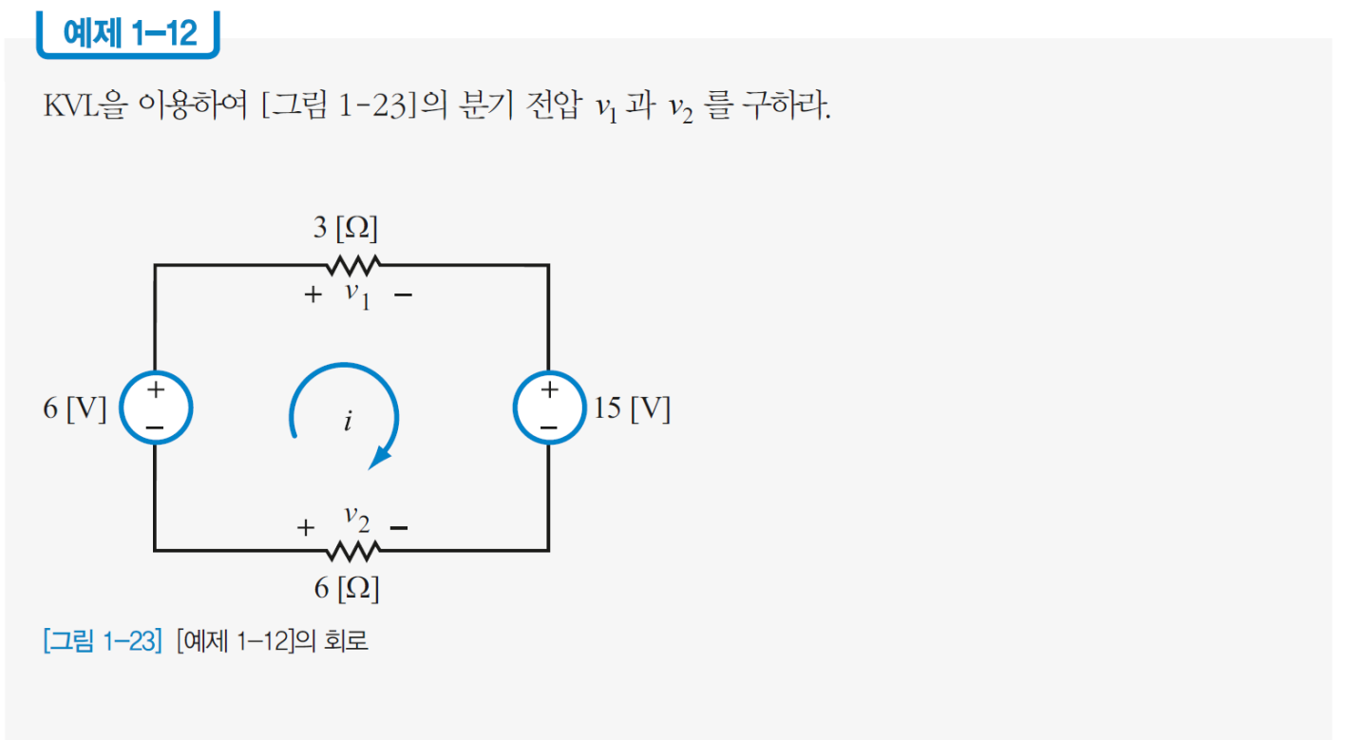
회로 설계의 이해

Slide 58
회로 설계의 이해
풀이
참고 방향은 전류 i 가 흐르는 시계 방향
KVL을 적용
-6 + v₁ + 15 – v₂ = 0 (1)
옴의 법칙을 이용한 분기 전압
v₁ = 3i (2)
v₂ = -6i (3)
식 (2)와 식 (3)을 식 (1)에 대입
-6 + 3i + 15 –(-6i) = 0
i = -1 [A]
식 (2)와 식(3)에 대입
v₁ = 3 × (-1) = -3 [V]
v₂ = -6 × (-1) = 6 [V]

Slide 59
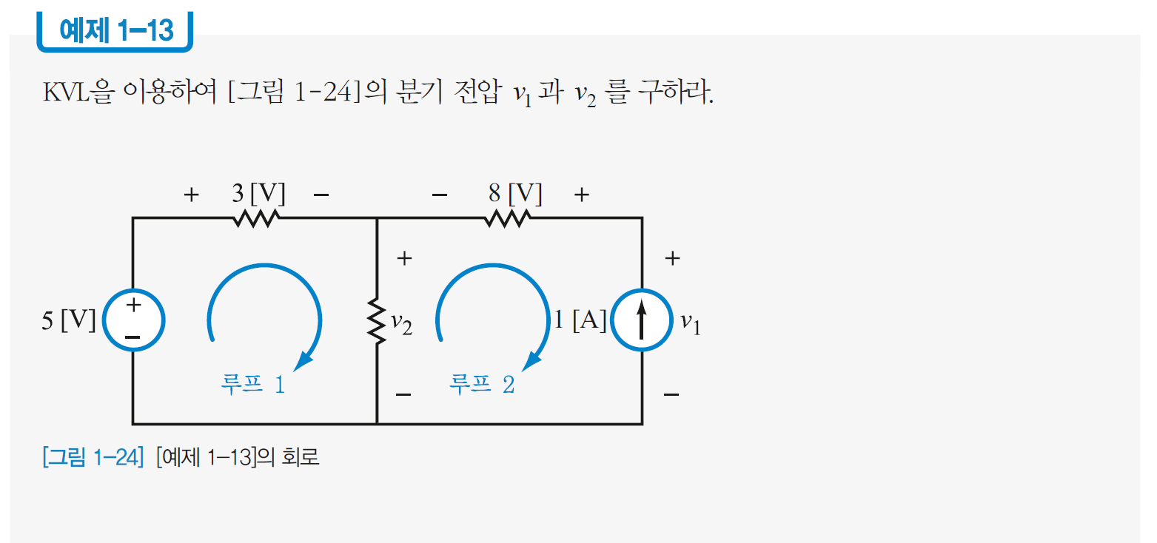
회로 설계의 이해

Slide 60
회로 설계의 이해
풀이
루프 1과 루프 2 모두 참고 방향을 시계 방향으로 정함
루프 1에서 KVL을 적용
-5 + 3 +v₂ = 0
분기 전압
v₂ = 2 [V]
루프 2에서 KVL을 적용
-v₂ -8 +v₁ = 0
분기 전압
v₁ = 10 [V]

Slide 61
1.3 등가 저항과 개방/단락 회로
:: Keywords
직렬 저항 | 병렬 저항 | 개방 회로 | 단락 회로

Slide 62
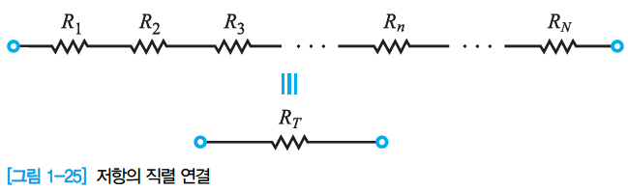
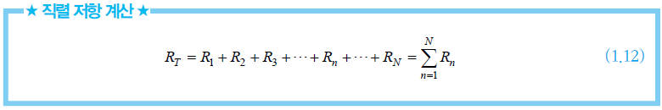
등가 저항과 개방/단락 회로
직렬 저항 : 계속 더하세요
직렬 저항 ^{Series resistance}
두 개 이상의 저항 소자가 연속적으로 연결되어 있고 각 저항에 동일한 전류가 흐르면, 이것을 저항의 직렬 연결이라고 부름
총 저항 값 R_{T} 혹은 등가 저항 값은 다음과 같이 각각의 저항 값을 합친 식으로 나타낼 수 있음

Slide 63
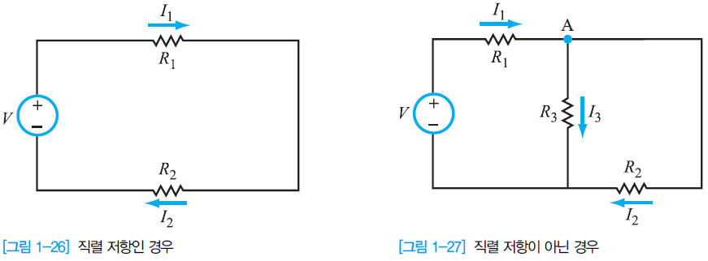
등가 저항과 개방/단락 회로
직렬 저항 : 계속 더하세요
직렬 저항 ^{Series resistance}
[그림 1-26]에서 저항 R₁과 R₂는 서로 직렬
각각의 저항에는 같은 양의 전류 I₁ = I₂가 흐름
[그림 1-27]의 회로에서 저항 R₁과 R₂는 직렬 연결이 아님
그 이유는 R₁과 R₂에 흐르는 전류가 I₁ ≠ I₂

Slide 64
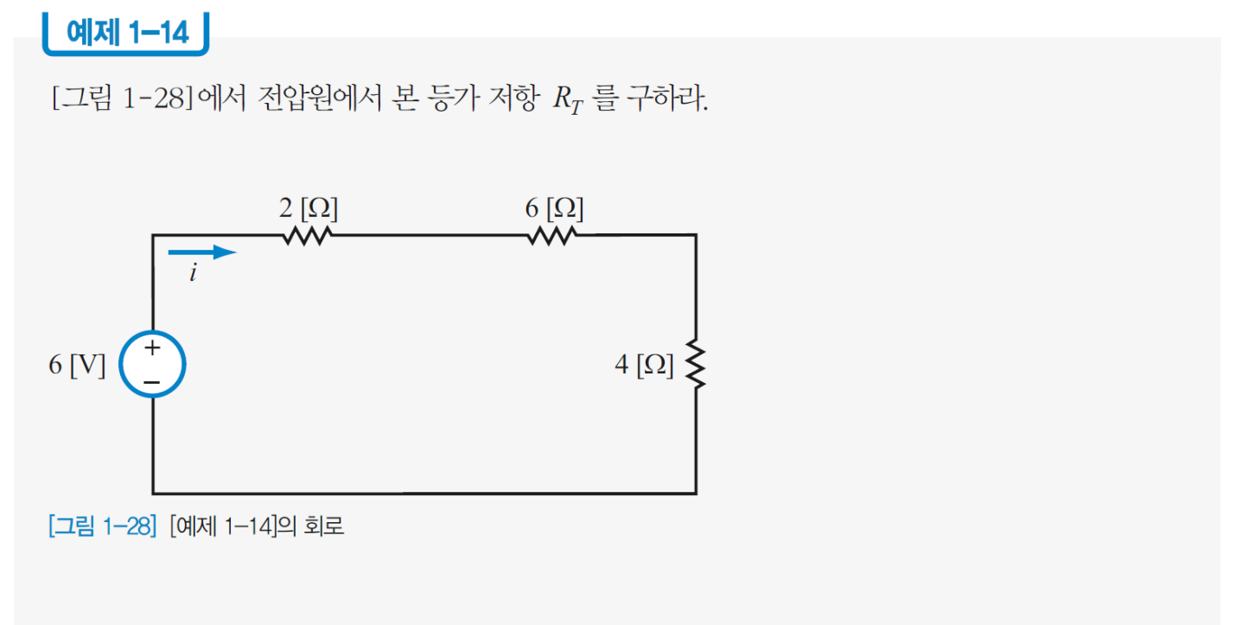
등가 저항과 개방/단락 회로

Slide 65
등가 저항과 개방/단락 회로
풀이
전류 i가 계속 세 저항에 흐르기 때문에 세 저항은 직렬 연결
세 저항의 등가 저항은 세 저항을 모두 더해서 얻음
R_{T} = 2 + 6 + 4 = 12 [Ω]
전류가 0 -> 개방회로
전압이 0 -> 단락회로
풀업, 풀다운저항
● 풀업저항 : 저항이 스위치 위에 존재 스위치 On = 0, Off = 1
● 풀다운저항 : 저항이 스위치 아래에 존재 스위치 On = 1, Off = 0
● 싱크전류 : 아두이노의 출력을 0V(Low)으로 해서 전류를 받음
● 소스전류 : 아두이노의 출력을 5V(High)로 해서 전류를 출력함

Slide 66
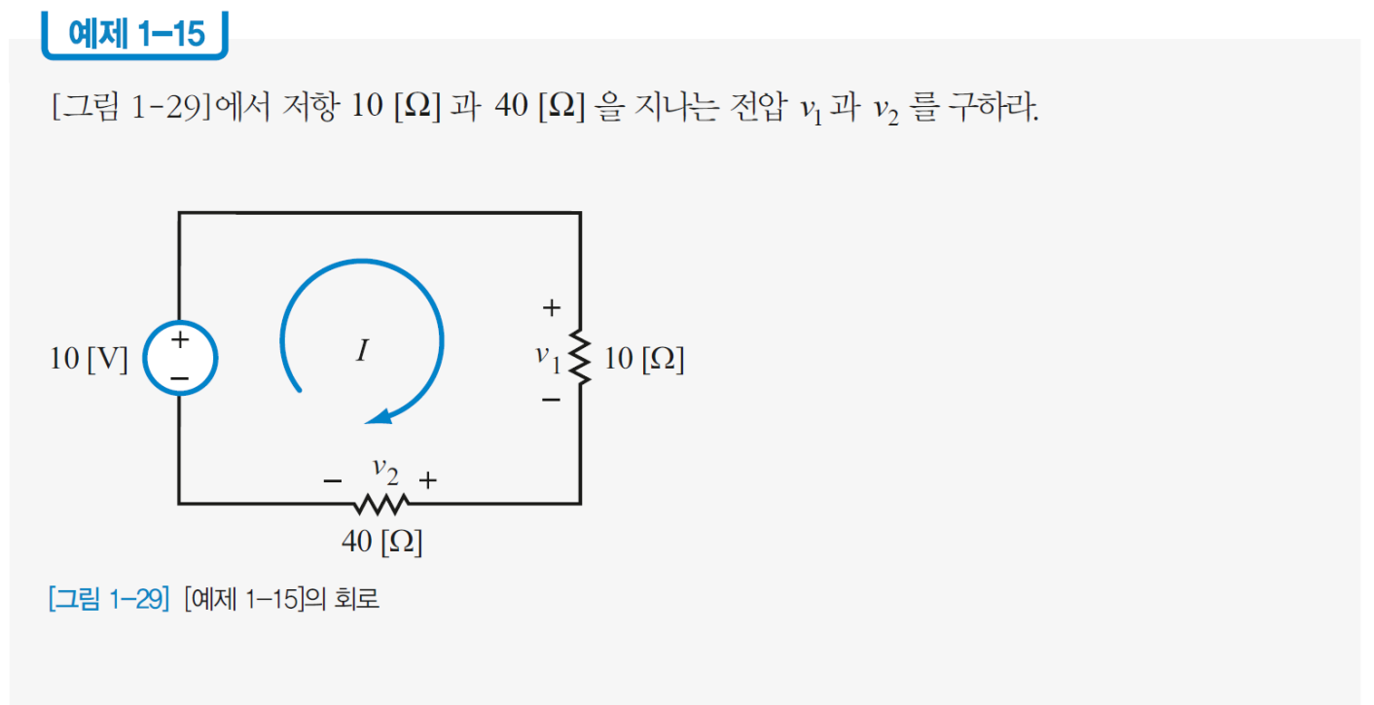
등가 저항과 개방/단락 회로

Slide 67



등가 저항과 개방/단락 회로
풀이
KVL을 이용한 전압원 10 [V]
10 = v₁ + v₂
두 저항의 총합 R_{T}는
R_{T} = 10 + 40 = 50 [Ω]
옴의 법칙에 의해 전류 I는
다시 옴의 법칙을 이용하면 전압 v₁과 v₂는

Slide 68
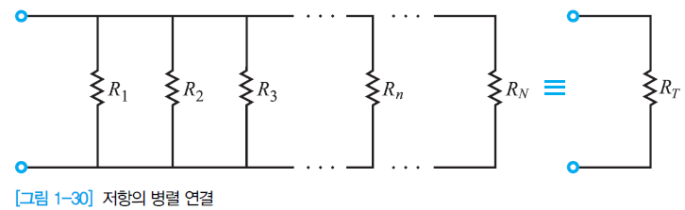
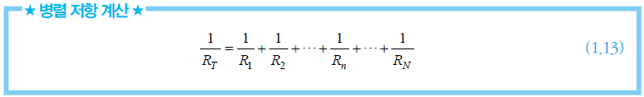
등가 저항과 개방/단락 회로
병렬 저항 : 역수를 더하고 다시 역수를 취하세요
병렬 저항 ^{Parallel resistance}
두 개 이상 저항 소자가 평행으로 연결
각 저항에 동일한 전압이 흐르면, 이것을 저항의 병렬 연결이라고 부름
총 저항 값의 역수 1/R_{T}는 다음과 같이 각 저항의 역수의 합을 더한 식으로 나타낼 수 있음

Slide 69
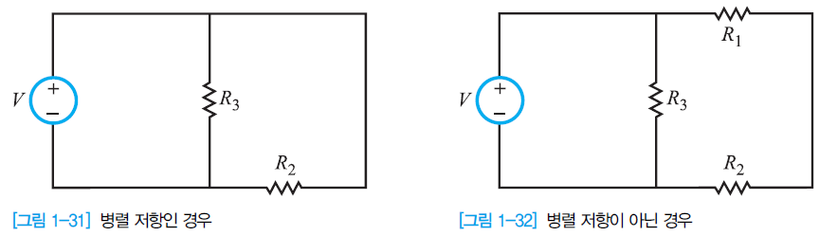
등가 저항과 개방/단락 회로
병렬 저항 : 역수를 더하고 다시 역수를 취하세요
병렬 저항 ^{Parallel resistance}
[그림 1-31]에서 저항 R₂와 R₃는 병렬
각 저항에는 동일한 전압의 양이 흐름
[그림 1-32]의 회로에서 저항 R₂와 R₃는 병렬 연결도 직렬 연결도 아닌 상태

Slide 70
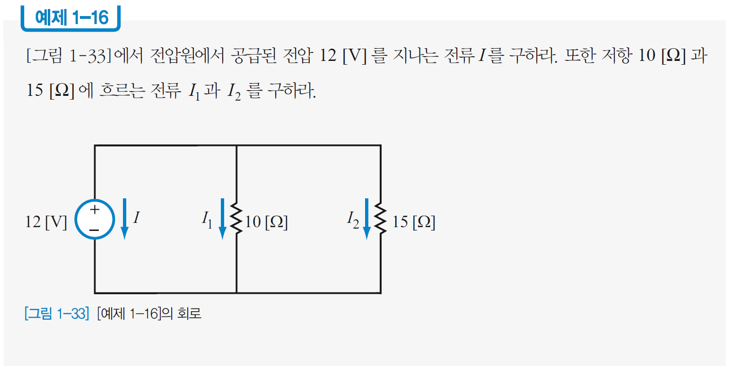
등가 저항과 개방/단락 회로

Slide 71


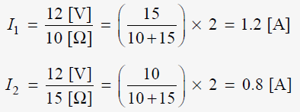
등가 저항과 개방/단락 회로
풀이
KCL을 이용하면 전류 I는
I = I₁ + I₂
병렬 연결된 두 저항의 총합
옴의 법칙을 이용하여 구한 전류
다시 옴의 법칙을 이용하여 구한 전류 I₁ 과 I₂

Slide 72
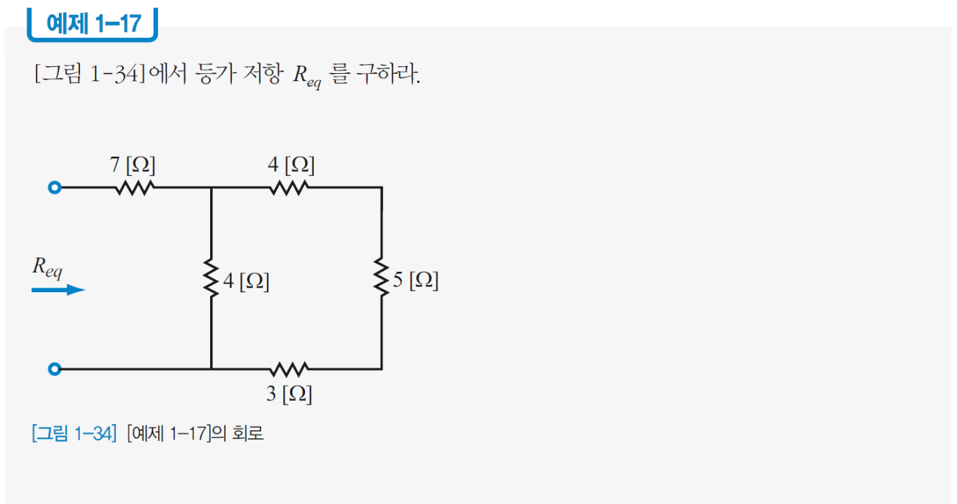
등가 저항과 개방/단락 회로

Slide 73

등가 저항과 개방/단락 회로
풀이
❶ 저항 5 [Ω]은 수평으로 저항 4 [Ω] 및 3 [Ω]에 연결
직렬 저항 계산을 하면 5 + 4 + 3 = 12 [Ω]
❷ ❶ 에서 계산된 저항 12 [Ω]은 수직으로 저항 4 [Ω] 과 연결
병렬 저항 계산을 하면
❸ ❷ 에서 계산된 저항 3 [Ω]은 수평으로 저항 7 [Ω] 과 연결
직렬 저항 계산을 하면 3 + 7 = 10 [Ω]

Slide 74
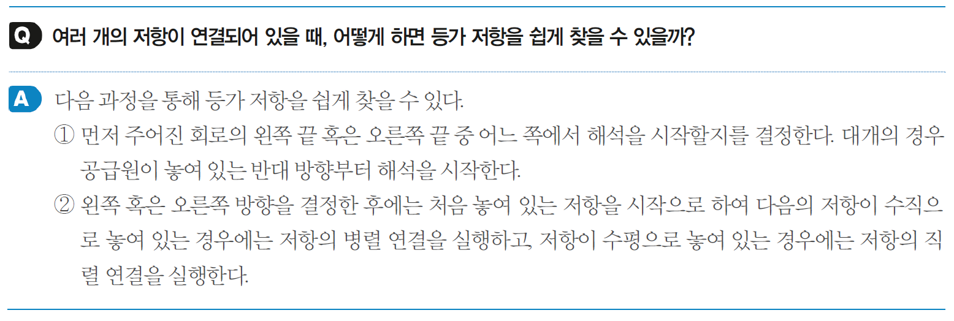
등가 저항과 개방/단락 회로

Slide 75
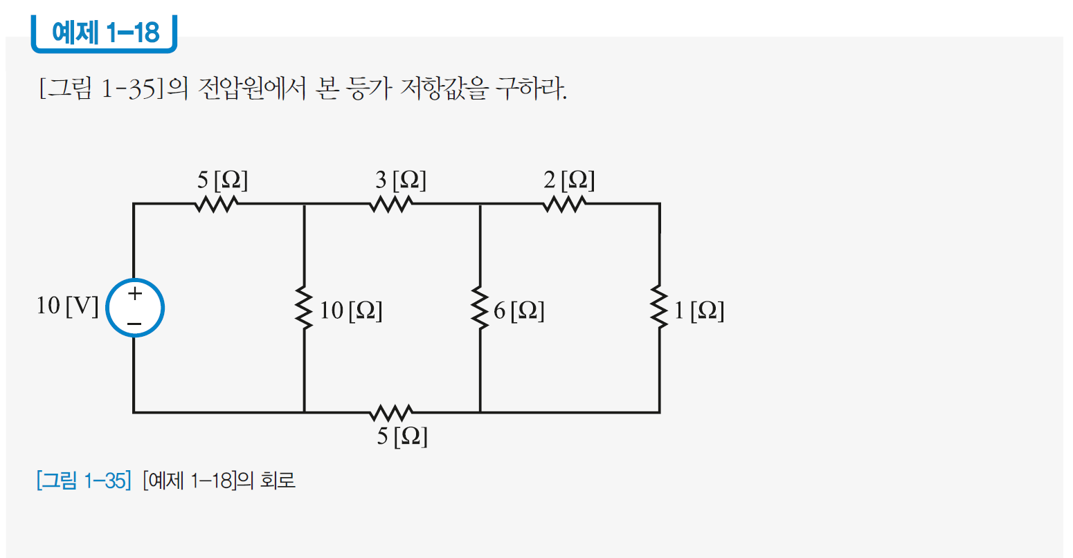
등가 저항과 개방/단락 회로

Slide 76
등가 저항과 개방/단락 회로
풀이
❶ 저항 1 [Ω] 은 수평으로 저항 2 [Ω] 과 연결
직렬 저항 계산을 하면 2 + 1 = 3 [Ω]
❷ ❶에서 계산된 저항 3 [Ω]은 수직으로 저항 6 [Ω]과 연결
병렬 저항 계산을 하면 6 | | 3 = 2 [Ω]
❸ ❷에서 계산된 저항 2 [Ω]은 수평으로 저항 3 [Ω], 5 [Ω] 과 연결
직렬 저항 계산을 동시에 하면 2 + 3 + 5 = 10 [Ω]
❹ ❸에서 계산된 저항 10 [Ω]은 수직으로 저항 10 [Ω] 과 연결
병렬 저항 계산을 하면 10 | | 10 = 5 [Ω]
❺ ❹에서 계산된 저항 5 [Ω]은 수평으로 저항 5 [Ω]과 연결
직렬 저항 계산을 하면 최종 구하는 등가 저항은 R_{T} = 5 + 5 = 10 [Ω]

Slide 77
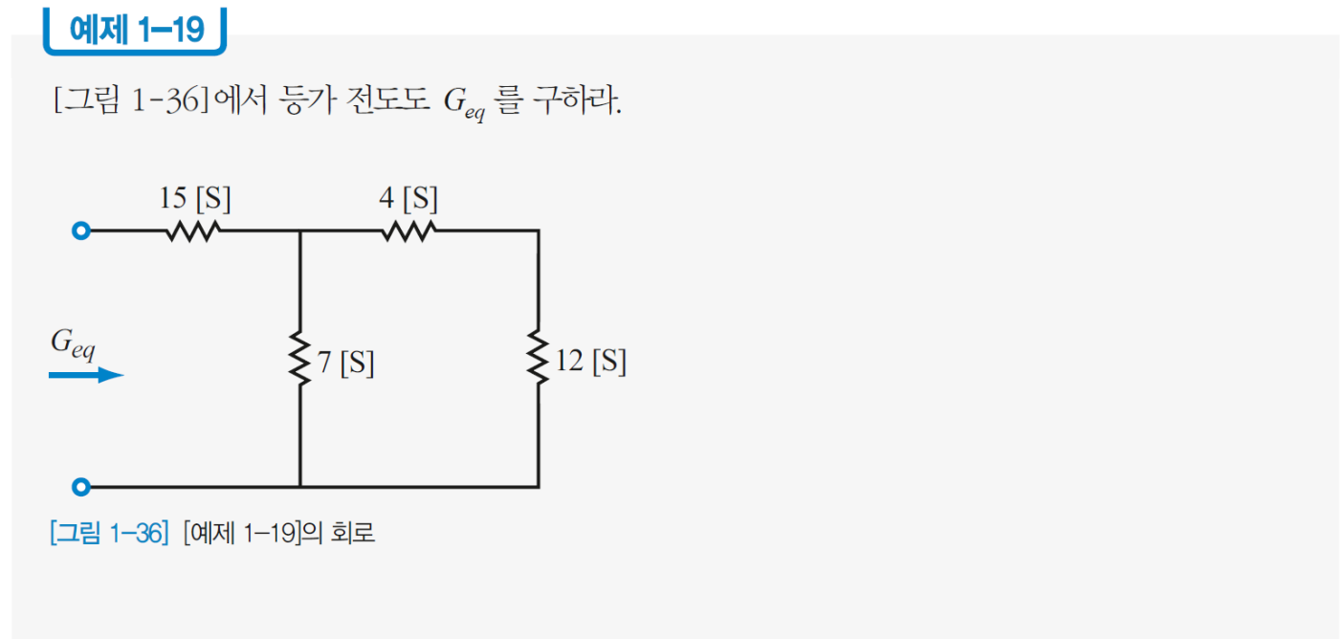
등가 저항과 개방/단락 회로

Slide 78


등가 저항과 개방/단락 회로
풀이
❶ 12 [S]는 수평으로 4 [S]와 연결
병렬 전도도 계산
❷ ❶에서 계산된 전도도 4 [S]는 수직으로 7 [S]와 연결
직렬 전도도를 계산을 하면 3 + 7 = 10 [S]
❸ ❷에서 계산된 전도도 10 [S]는 수평으로 15 [S]와 연결
병렬 전도도 계산

Slide 79

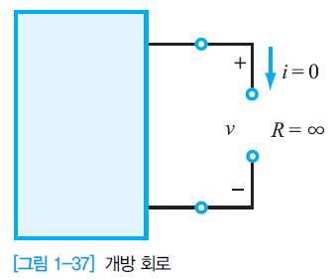
등가 저항과 개방/단락 회로
개방 회로 : 전류가 지나는 길이 끊어졌군요
개방 회로 ^{Open circuit}
회로의 소자를 연결하는 도선이 열려 있는 경우
전류가 더 이상 흐르지 못하는 상태
회로 소자에서 저항 값이 무한대에 접근
이므로 개방 회로상에 전류가 전혀 흐르지 않음

Slide 80
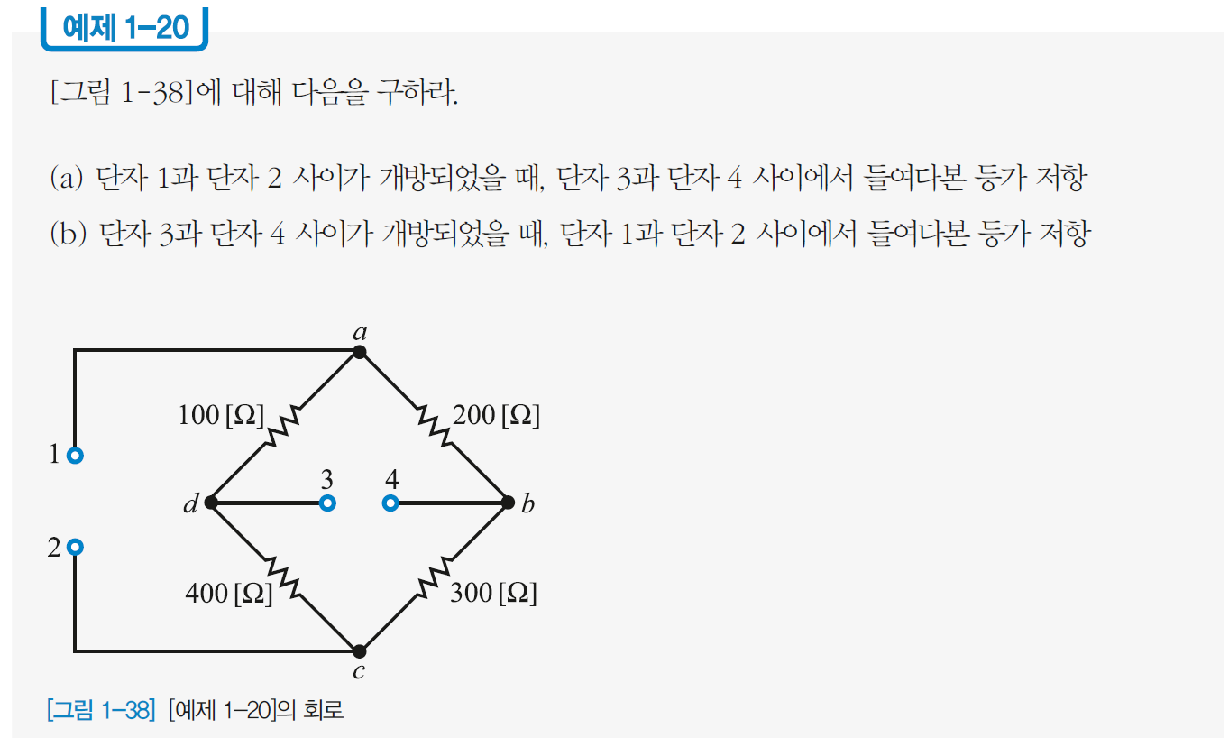
등가 저항과 개방/단락 회로

Slide 81
등가 저항과 개방/단락 회로
더 알아보기
[그림 1-38]은 휘트스톤 브리지(Wheatstone bridge)라 부른다. 이 회로는 다양한 측정 회로와 장비에서 자주 등장하는 저항 회로이다. [그림 1-38]에서 100 [Ω] , 200 [Ω], 400 [Ω] 위치의 저항값은 알고 300 [Ω] 위치의 저항값을 모를 때, 그 저항값을 구할 수 있다.

Slide 82
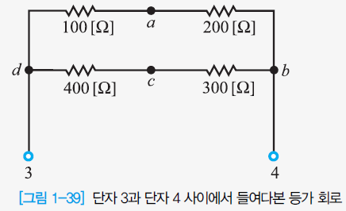

등가 저항과 개방/단락 회로
풀이
(a)
[그림 1-39]에 대한 등가 저항 R_{T}

Slide 83


등가 저항과 개방/단락 회로
풀이
(b)
[그림 1-40]에 대한 등가 저항 R_{T}

Slide 84

등가 저항과 개방/단락 회로
단락 회로 : 전압이 존재감을 상실하네요
단락 회로 ^{Short circuit}
끊어진 도선 없이 회로 소자와 소자는 모두 연결
저항 값이 0에 가까운 상태, 매우 높은 전류가 흐르면 회로에 문제가 발생
저항 값이 0에 접근하면, v = iR = i∙0 = 0

Slide 85

등가 저항과 개방/단락 회로

Slide 86


등가 저항과 개방/단락 회로
풀이
(a)
[그림 1-42]에 대한 등가 저항 R_{T}

Slide 87


등가 저항과 개방/단락 회로
풀이
(b)
[그림 1-43]에 대한 등가 저항 R_{T}

